Slide 1
现代软件工程
典型用户和场景
汇报人：刘雪琴 李智 王传玉 王雨晴

Slide 2
项目背景
目录
单击此处可编辑内容，根据您的
需要自由拉伸文本框大小
Contents
单击此处可编辑内容，根据您的
需要自由拉伸文本框大小
第一节
典型用户和典型场景
第二节
用例（Use Case）
单击此处可编辑内容，根据您的 需要自由拉伸文本框大小
单击此处可编辑内容，根据您的 需要自由拉伸文本框大小
第三节
规格说明书
单击此处可编辑内容，根据您的 需要自由拉伸文本框大小
第四节
功能驱动的设计
单击此处可编辑内容，根据您的 需要自由拉伸文本框大小

Slide 3
1
Visual Studio的典型用户
2
典型用户的价值
第一节
3
怎样定义典型用户
典型用户和典型场景
4
从典型用户到场景
5
从场景到任务
6
典型用户的模板
7
场景/故事/Story的模板

Slide 4
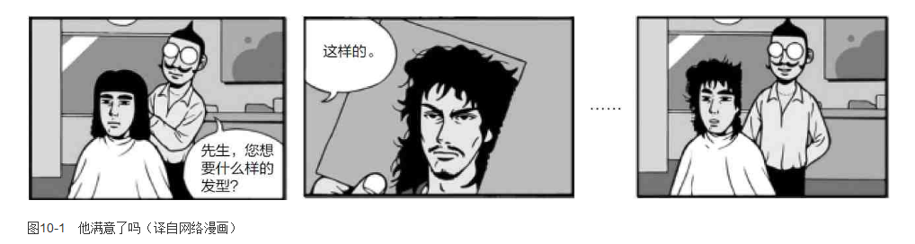
1
典型用户和典型场景
开发一个软件时，我们都知道要为用户考虑，但是用户在哪里？有同学写“图书馆管理系统”——说来图书馆的同学都是我的用户，但是他们有没有区别呢？有同学写“自动柜员机（ATM）系统”，那到底有多少类型的用户来到柜员机前呢？这些都是团队成员在需求分析和设计阶段要反复琢磨的问题。有同学说，我把用户的愿望百分之百地实现了，这不就行了么？不要搞那么多分析啊、故事啊、心理啊、讨论啊、文档啊……请看下面这个笑话：在长时间一丝不苟的实现之后，得到了和用户要求一模一样的产品！但是用户满意吗？
由此可见，光看用户的表面语言或行动还是不够的。我们还要找到用户语言或行动背后的动机！不能光根据用户的语言就匆忙做决定。有同学会说，我只要把产品的可扩展性做得特别好，从一般用户到超级用户都能搞定就行了！且不论这能否覆盖所有用户，就是一味追求“最大的扩展性”也会有很多的副作用。几年前某款浏览器软件有不少安全性的问题，安全专家在忙于补救各种安全漏洞之时，发现它的“网站地址栏”允许的最长输入是4百万个字符！4百万个字符啊，多适合做缓冲区溢出的攻击啊！但是有哪个正常的网站或用户要输入这么长的网址呢？

Slide 5
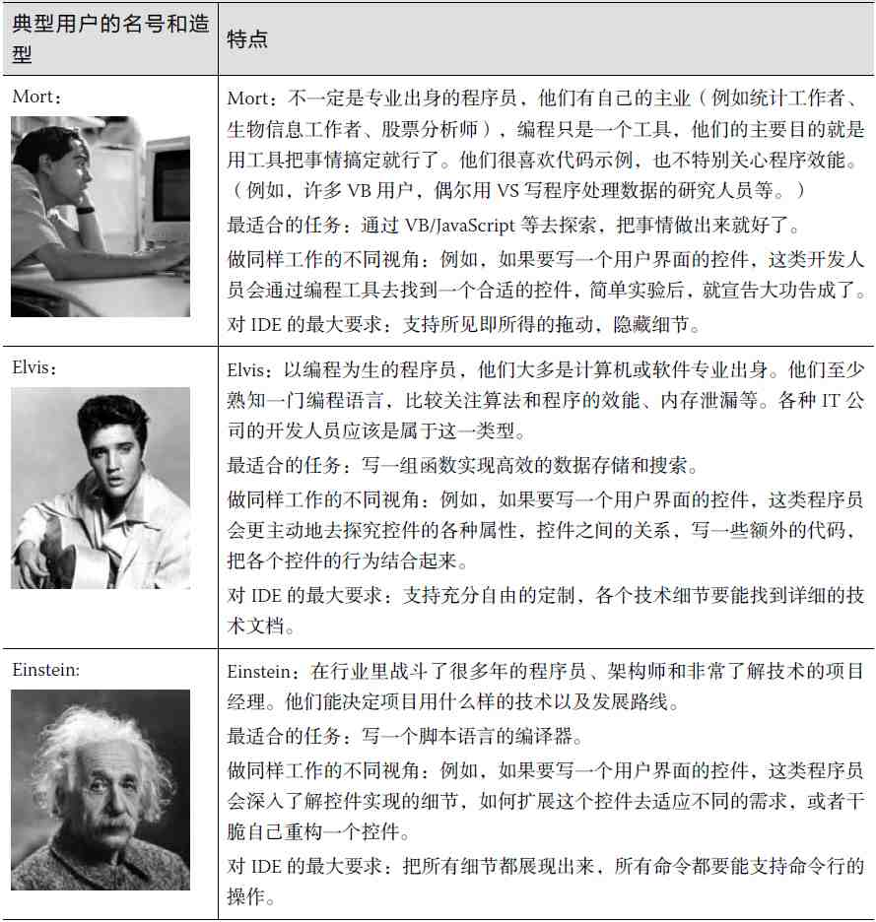
1
Visual Studio的典型用户
Visual Studio是一个非常成功的软件开发集成环境（IDE），它支VB/C/C++/C#/ASP.NET/Silverlight/Windows Phone等等不同的开发语言和套件，用户可以在上面写几行的Hello World程序，也可以写几万行的多线程软件，它还支持项目管理、测试工具，以及第三方的插件；它的用户遍布全球，说不同的语言，做各行各业的业务，属于大大小小的团队，有些是业余爱好编程，有些是老师和学生，有些是专业开发人员……很多用户对它也有很多改进意见，那我们到底为哪些用户服务呢？同时，VS的微软团队也有很多开发人员，他们也是用户，只听取他们的意见是不是就够了呢？在开发Visual Studio的新版本时，如果你来主持需求分析工作，你怎么才能让上千名工程师、UI设计师、PM和市场推广人员在未来两年中明确地知道他们为什么样的用户而设计和开发？下表列出的是微软在Visual Studio2005设计阶段使用的几个典型用户（Persona）。

Slide 6

1
Visual Studio的典型用户 ——关于编译器的用户体验
eclipse | intillj iDEA
完全免费 | 收费（口碑最好）
学习时间成本低 | 学习时间成本高
不占用过多内存 | 内存消耗大
需要配置插件 | 本身就自带了众多的功能

Slide 7
2
典型用户的价值
移山公司要开发一个电子商务网站Stone，给买家和卖家提供一个在网上交易石头艺术品以及其他艺术品的环境，网站从广告和交易提成中获得收入。项目经理大牛和前端程序员小飞在讨论Stone网站界面时吵了起来。
大牛：这个界面对于一般用户来说太复杂了，一般人根本搞不懂。
小飞：我们这个界面是针对有很多经验的用户，就像卖石头的吴石头，他搞石头生意有那么些年了，他应该对我们用的术语比较熟悉，而且会用电脑，我们并不针对初次使用我们系统的用户，或者对奇石生意有了解，但是对电脑一窍不通的人，就像石头他爹。
大牛：不对，我们要针对的是那些对奇石生意有了解但对电脑一窍不通的人，我们有一些功能是为这些用户设计的，比如石头他爹。
小飞：不对，我们主要的用户是对石头生意很了解，并且对电脑的使用很熟悉的人。而且这也符合所谓“Persona”的要求。
大牛：我不管你的“Person-a”，我们要分析用户的需求，在把需求搞清楚之前，管他“Person-a”还是“Person-b”，都没有用。我们还是不要用这些名词忽悠我们自己。他们俩一起来到阿超面前，把事情原委说了一遍。
阿超：所谓“Persona”，就是典型用户，吴石头/石头他爹就是我们系统的两个典型用户。我们的确需要了解我们软件系统的用户（不是公司的商业客户），那么，什么是典型用户？在产品开发的过程中，我们经常需要描述一组典型的用户。以前大家通常是以一些抽象的名词来表示用户，如“家用电脑初学者”、“经验丰富的系统管理员”，现在我们建议用一个“典型用户”来代表。典型用户不再是一个抽象的概念，而应该是一个活生生的人物。典型用户一般有哪些特性？一个典型用户往往描述了一组用户的典型技巧、能力、需要、想法、工作习惯和工作环境。
大牛：以前我们管台风叫1号、2号，现在都起了名字，叫海燕、海棠、卡特丽娜、桑迪，等等，这跟我们讲的典型用户是不是一个道理？
阿超：这你得问气象部门，至少台风“海棠”比单纯的数字好记。但是我们的典型用户还包括了更多的特性，不光只是一个代号。一个典型用户描述了一组用户的典型技巧、能力、需要、想法、工作习惯和工作环境。在别的行业中也可以用到典型用户的设计方法。我今天去银行开账户。开完账户后，服务生在窗口后低着头，过一会儿看我还坐着，就说，没事了，你可以走了。我还想了解一些其他的服务，比如信用卡/理财账户，等等，她好像对此没有兴趣。看起来银行只是把我的“开户”处理成一个单独的事件，开了账户就完了。如果银行分析开户的典型用户，它可能会想了解一些典型用户的典型心理，比如小企业主崔大智来开户，他就是来开个户就完了？当然不是！他有不少钱，可能还会申请信用卡、建立理财计划、贷款、联系代发工资，等等。如果银行仅仅帮他开个户就把他打发走了，那样就失去了多少商机？！在设计软件的过程中，我们（设计/开发者）往往会以自己使用产品的习惯和对软件行业的熟悉程度出发设计，忘记了我们的软件是给千千万万个不那么会用电脑的人使用的。在这种情况下，搞一个“典型用户”会强迫我们在考虑问题时从用户的角度出发。

Slide 8
3
怎样定义典型用户
怎样才能定义典型用户呢？我们首先要定义用户的角色。正如戏剧中有正面和反面的角色，软件系统中也有受欢迎的和不受欢迎的典型用户。如果用户有不同的安全需求，切记要定义不同的角色来适应这些需求。如下面的例子：
受欢迎的典型用户——指那些按设计者的期望使用系统的用户，如“网站的购物者”；
不受欢迎的典型用户——指那些有不正当目的的用户，如在一个房地产业主论坛中滥发房屋中介广告的用户——这些用户也许在别的系统中（如房屋中介论坛）是受欢迎的。
典型用户可以包括以下内容：
1. 名字（越自然越好）
2. 年龄（不同年龄和收入的用户有不同的需求）
3. 收入
4. 代表的用户在市场上的比例和重要性（比例大不等同于重要性高，如付费的用户比例较少，但是影响大，所以更重要）
5. 使用这个软件的典型场景
6. 使用本软件/服务的环境（在办公室/家里/沙发/床上/公共汽车/地铁……）
7. 生活/工作情况
8. 知识层次和能力（教育程度，对电脑、互联网的熟悉程度）
9. 用户的动机、目的和困难（困难 = 需要解决的问题）
10. 用户的偏好

Slide 9
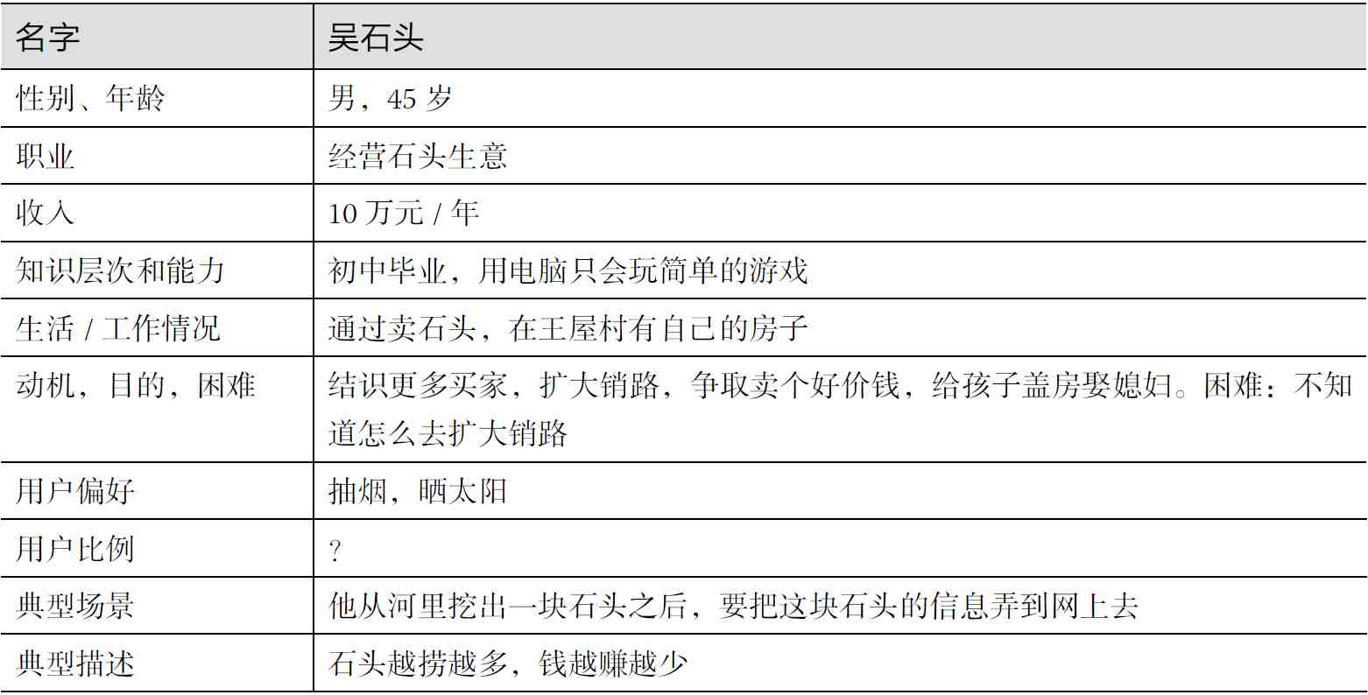
3
怎样定义典型用户

Slide 10
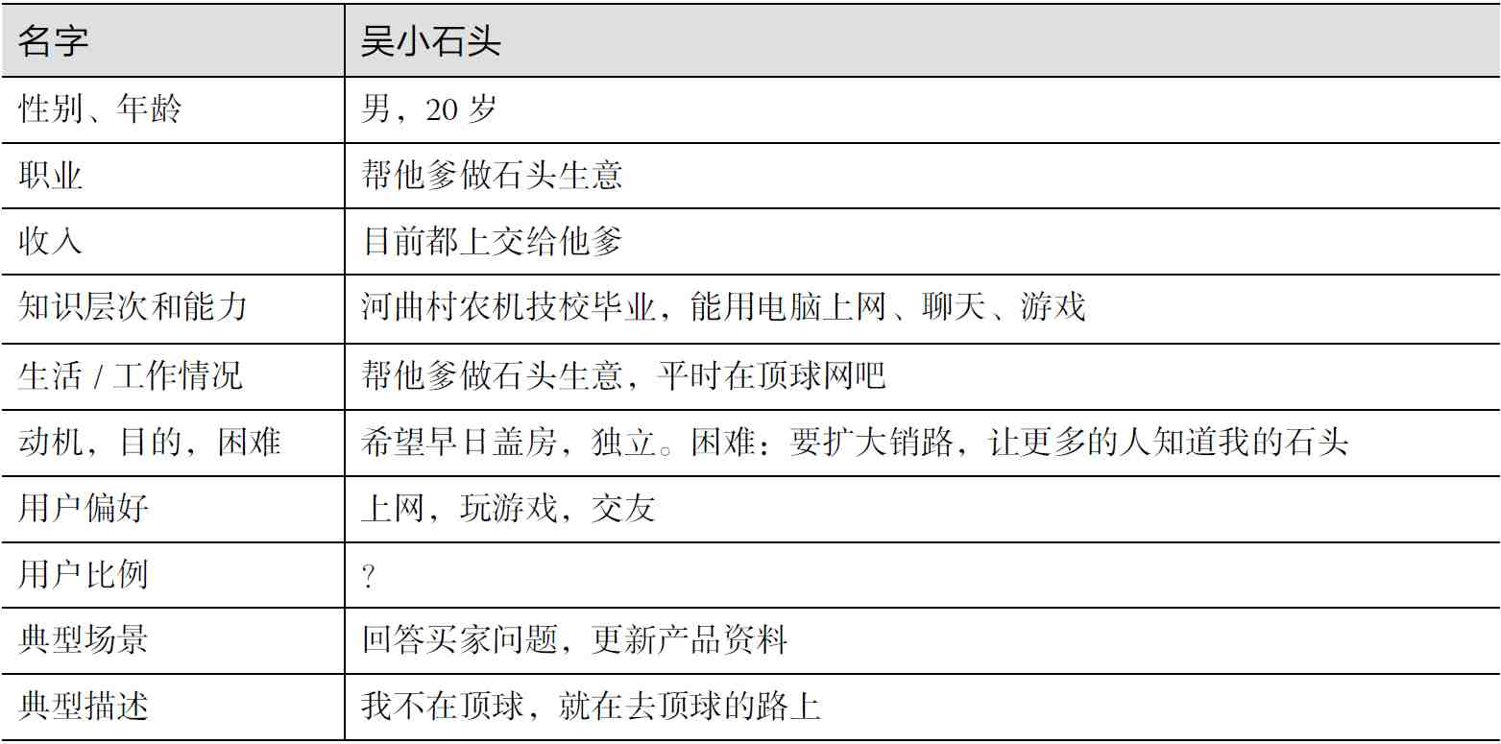
3
怎样定义典型用户

Slide 11
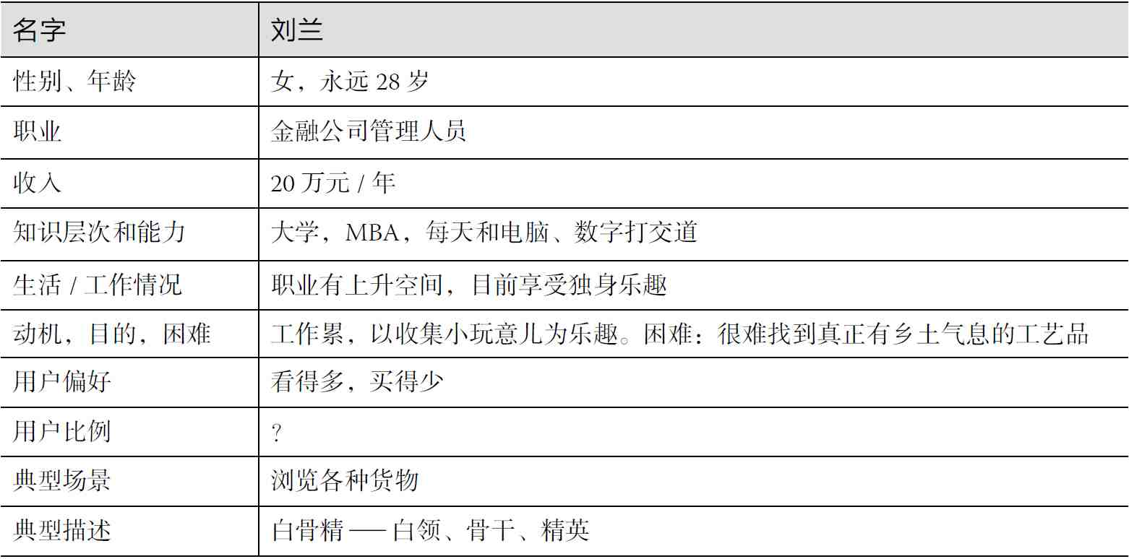
3
怎样定义典型用户

Slide 12
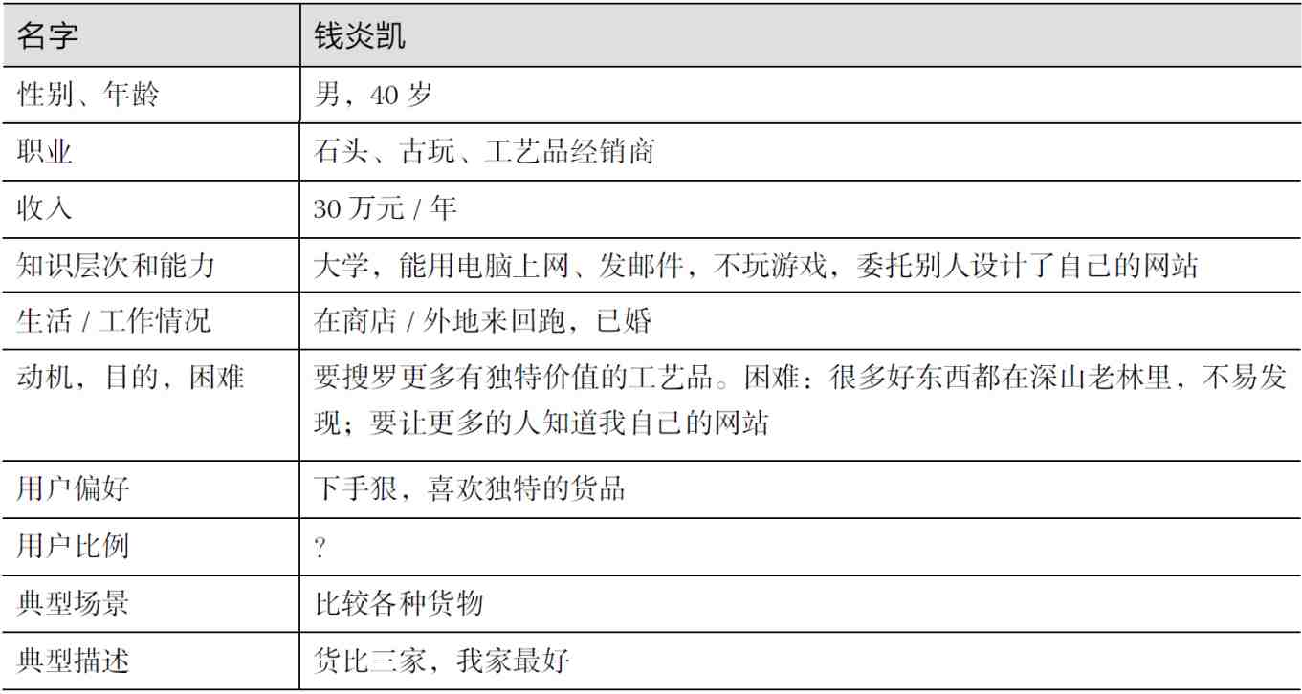
3
怎样定义典型用户

Slide 13
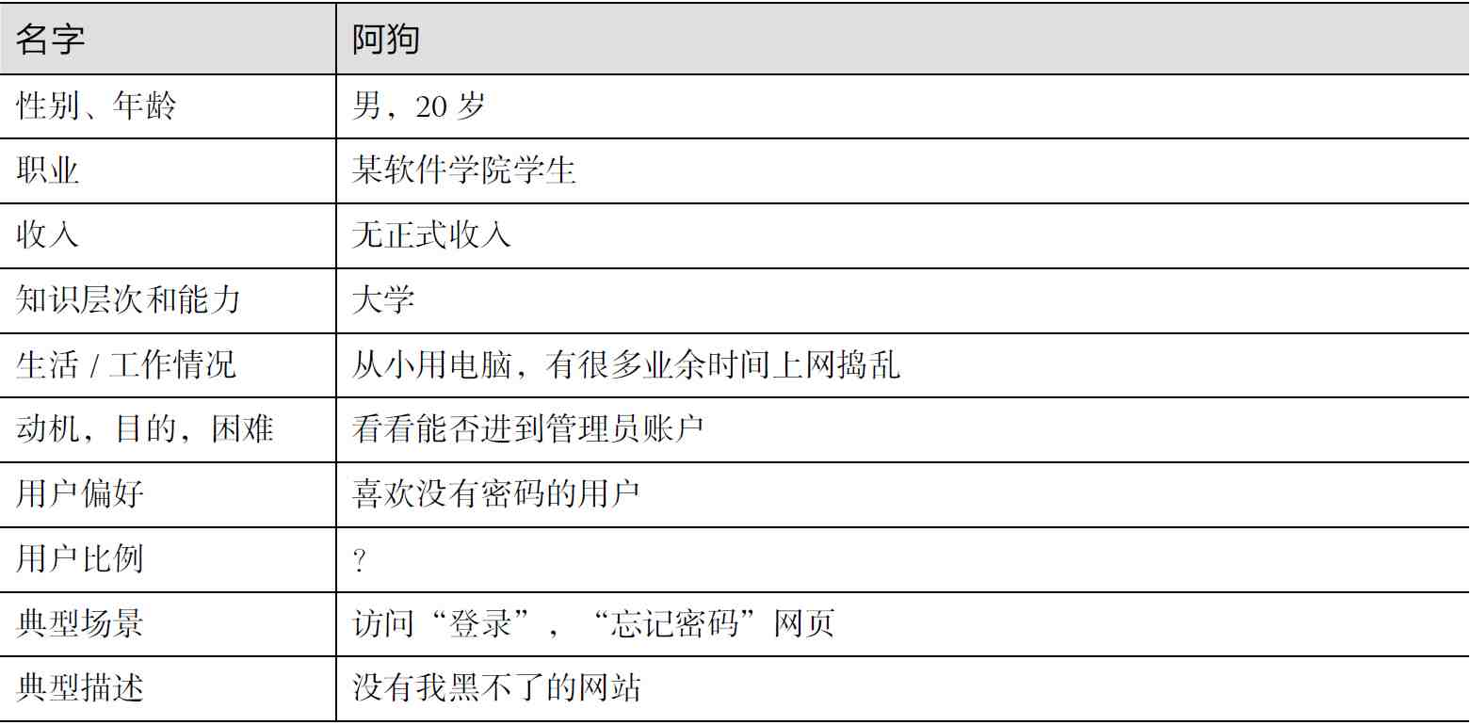
3
怎样定义典型用户

Slide 14
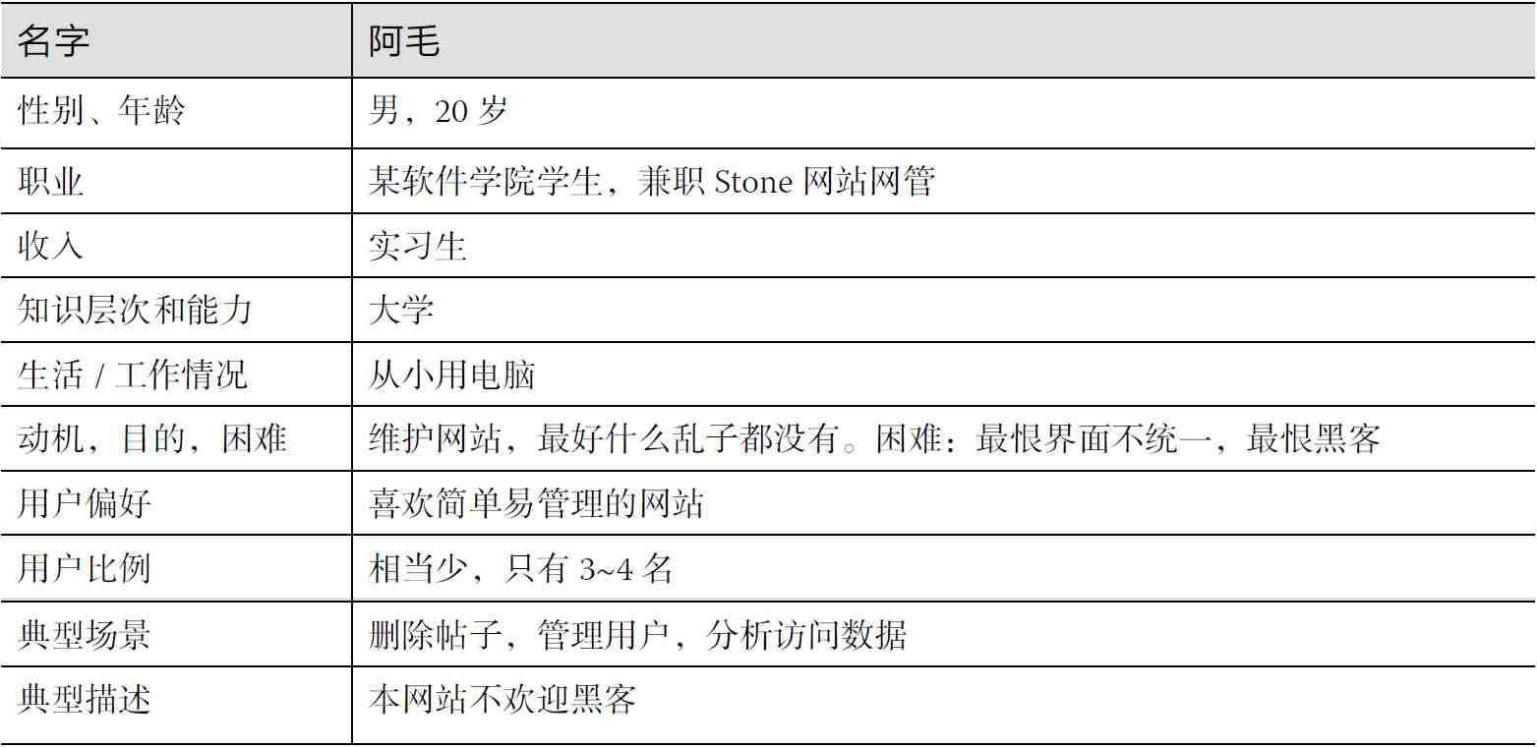
3
怎样定义典型用户

Slide 15
3
怎样定义典型用户
定义了最初的典型用户之后，是不是就可以开始写程序了？不，典型用户只是我们的设想，这些都是纸上谈兵，我们还要和这些典型用户的代表交流，理解用户，理解他们的工作方式和需要。然后再修改，细化典型用户。于是，移山公司的员工和实习生花了几天时间，做了不少用户调查，搞了不少头脑风暴，画了无数草图。
芸芸：（回来报告）除了进一步了解用户的需求，细化了一些功能的设想外，我们还有一个重大发现，我们的第一个典型用户，吴石头，好像不喜欢上网，他事实上不太会用电脑，也搞不懂如何上传照片。凡是和网络相关的事情，都交给了他的儿子。所以我们不得不把吴石头从典型用户中删除。
大牛：吴石头，再见了！
芸芸：我们花了好多时间，结果精心打造的典型用户却被取消了。伤心哪！
阿超：不必这么伤心，越早发现问题，越早解决，不是更好么？如果我们一意孤行，一直为“吴石头”设计功能，最后却发现众多的“吴石头”根本不用我们的软件，那岂不是更糟糕？当我们完善了典型用户的定义后，就要讲一些他们的故事，进入到“创立场景”阶段——创立场景就是我们深入理解用户需求的过程。

Slide 16
4
从典型用户到场景
有了典型用户之后，我们还得决定每一个典型用户的目标——他/她使用系统想要达到什么目的（如：购物、卖产品、滥发广告……）。对于每一个目标，列出达到目标所必须经历的过程，这就是场景，也可以叫故事（Story）。注意，有些场景描述了成功的结果，有些场景描述了失败的结果。用户和系统有成百上千种可能的交互情况，写场景时要有针对性。下面是现实生活中一个银行从业者发的一条微博，他体会了“ATM无卡取现”功能的强大：
特意带上手机和令牌不带银行卡，感受一下我行ATM的无卡取现，结果连自助银行的门儿都没进去，不刷卡怎么开门啊……如果这一重要功能的设计者在做需求分析的时候就模仿用户，设计场景，实地演一次戏，很快就能发现戏演不下去了。场景怎么写？首先针对每一个场景，设计一个场景入口（描述场景如何开始）。接着描述典型用户在这个场景中所处的内部和外部环境（内部环境指心理因素等）。然后给场景划分优先级，按优先级排序写场景，例如：
场景
工作项序号128：商户上货，最后修改时间：2007/3/1
1. 背景
1）典型用户：吴小石头[主要]、刘兰[次要]。
2）用户的需求/迫切需要解决的问题
a. 吴小石头：上货过程冗长，要反复输入相似的文字，出错之后不容易恢复。
b. 吴小石头：上传图像文件较慢，各个图像的标定（正面、侧面、缩略图）较繁琐。
c. 吴小石头：上货完成后，最后的商品信息展示的整体效果事先无法知道。还要手工标注哪些是新产品，哪些是老产品。
3）假设：
a. 商品信息展示功能已经完成。
b. 用户订阅某个商家的产品更新功能已完成。

Slide 17
4
从典型用户到场景
2. 场景
关于这个场景的文字描述。吴小石头要把最近处理好的两个石头工艺品放到网上去卖。他先登录Stone网站，如果他设置了“记住我的登录信息”，Stone网站会自动登录。他点击“上传产品信息”，然后就进入了上传页面。页面中各个字段的布局和最终用户看到的一样，这样他在编辑时就知道效果了。他可以选择先上传图像文件，网页可以自动开启后台程序处理图像文件的上传，这样当他处理网页其他资料时，图像也上传得差不多了。他依次输入商品的名字、描述等。网页自动记住了他以前输入的资料，在各个字段中都有提示，他一般选中以前的输入，然后稍作修改即可。他输入必须填写的资料后，就可以选择下面三个动作之一：a. 立即发布；b. 保存，不发布；保存，c. 继续编辑。选项c的作用是让他保存好已经输入的信息，不至于因为网络连接中断等原因而丢失。选项b让他可以保存资料，但是不立即发布。选项a让他可以立即发布商品信息。这次，吴小石头选择a，网页会检查输入的完整性，必要时给予提示。所有资料上传到网站后，网站会自动生成上传图像的各种缩略图（64×64、128×128、512×512等），并将该产品标注为“新产品”。同时，系统会根据规则（每个商户只能有10个新产品）把以前商品中的“新产品”标注去掉。在吴小石头完成这一操作后，如果用户刘兰订阅了商户“吴小石头”的产品更新，刘兰就会收到一封E-mail，或者是一条短信，告知她喜欢的商家又有新产品上市了。

Slide 18
4
从典型用户到场景
3. 其他资料
1）商户登录网站场景参见TFS任务121。
2）商品展示场景参见TFS任务122。场景之间如何区分呢，这就要求我们要找到这个场景的特殊之处，对于共同的流程可以一笔带过，重点描述场景中特殊的因素。把场景组织成一个故事，这样就能把一个完整的用户与系统交互的流程记录下来，以后进行产品演示或验收都可以以此为基础。

Slide 19
5
从场景到任务
有了场景，下面就由架构设计师和各个模块的负责人一起，沿着子系统/模块的所属关系把场景划分开。例如Stone项目的用户登录场景，就可以分为以下几项。
1. UI层。子任务为：界面设计，货物资料处理，文件上传处理，编辑控件等。
2. 逻辑层。子任务为：用户输入字段合法性处理，上传图像逻辑和缩略图处理，资料保存逻辑等。
3. 数据库。子任务为：资料读取的存储过程，图像的索引建立和维护等。
不同的任务将会把一个场景编织起来，虽然有多个开发者参与这项工作，但是应该有一个开发者对整个场景负责。得到开发任务后，我们就可以创建和分配测试任务。开发人员小飞接到任务后，他会怎么办呢？请看本书第11章“软件设计与实现”。

Slide 20
6
典型用户的模板
Persona/典型用户
（1）名字（越自然越好）
（2）年龄（不同年龄和收入的用户有不同的需求）
（3）收入
（4）代表的用户在市场上的比例和重要性（比例大不等同于重要性高，如付费的用户比例较少，但是影响大，所以更重要）
（5）使用这个软件的典型场景
（6）使用本软件/服务的环境
（7）生活/工作情况
（8）知识层次和能力（教育程度，对电脑、互联网的熟悉程度）
（9）用户的动机、目的和困难（困难 = 需要解决的问题）
（10）用户的偏好

Slide 21
7
场景/故事/Story的模板
场景 / 故事 / Story
版权信息 / 版本信息 / 维护人信息 / 版本记录
1．背景
（1）典型用户
（2）用户的需求/迫切需要解决的问题
（3）假设
2．场景
关于这个场景的文字描述。
要列出这故事中出彩的地方，软件的哪些功能让用户特别满意？逻辑和界面设计要注意哪些因素？第一次使用的用户和多次使用的用户在体验上有何区别对待？
3．其他资料

Slide 22
1
标题
第二节
2
角色（Actor）
用例（Use Case）
3
主要成功场景
4
步骤（Step）
5
扩展场景

Slide 23
1
用例（Use Case））
和典型人物、典型场景的方法类似，用例（UseCase）也是很常用的需求分析工具。用例有这样一些基本元素：
标题：描述这个用例要达到的目标
角色（Actor）：和软件系统交互的角色，例如用户，其他实体，甚至时间（在描述一些和时间相关的场景时有用）
主要成功场景（Main Success Scenario）：一系列步骤描述角色是怎样和系统交互，从而达到目标的。
步骤（Step）：描述每一步的交互（例如一套正常的ATM取款流程）
扩展场景（Extension）：描述一些扩展的交互，例如一些意外情况（例如取款时账户余额不足）。
和其他软件工程的方法论一样，Use Case也是在实践中逐步发展起来的，它最初来自于Ivar Jacobson在20世纪70年代的工作积累，他在之后的20年中发表了一系列论文和书籍，细化并推广这一方法。随着这一方法的广泛流行，一些误解和疑问也产生了。在2011年，他的团队发表了Use Case2.0电子书，系统地介绍了使用Use Case的原则。
1. 通过讲简单的故事来传递信息
讲故事是最有效的人与人交流信息的途径，通过讲故事（Use Case），团队成员能对需求有统一的了解。当我们用自然语言讲故事的时候，我们不自觉地会把复杂的系统当作一个黑盒子，把重点放在用户的愿望、行动上面，这种做法非常有利于我们找到用户的需求和软件的功能点。当然，故事要包含具体的行动（Actionable），并且是可以验证的（Testable），所以讲故事也要有技巧。
2. 保持对全系统的理解
虽然每一个用例都是一个简单的故事，但是不要忘了它是整个系统的一部分。
3. 关注用户的价值
别迷失在长长的功能列表中，牢记软件的价值在于给用户提供价值

Slide 24
1
用例（Use Case））
4. 逐步构建整个系统，一次完成一个用例
Ivar认为这是Use Case2.0方法论中最重要的一个观点。一个用例的完成可能要触及整个系统的各个层面（例如，“用户在ATM上完成跨银行的取款”这一用例需要银行系统各个子系统协同修改，才能完成），不同模块间复杂的依赖关系对团队是一个大的考验。
5. 增量开发，逐步构建整个系统。
6. 适应团队不断变化的需求。
User Case方法论的理念和敏捷、MSF大致相仿；它对细节的要求和典型人物、场景有很多相似之处。这些方法也有其局限性：
1. 故事/人物/场景非常适合交互式的系统，但是对于其他类型的需求（算法，速度，扩展性，安全性，以及和系统技术相关的需求）则不适用。
2. 故事的粒度没有统一的标准，和每个具体项目有关。初学者比较难以掌控。
3. 如果软件的关键在于用户体验的细节，那么如何把这些UI的细节嵌入每个故事中，并仍然保持故事的简明性？这是一个难题。有些团队把目前的技术扩展为Use Case Storyboard，当一个简明的故事加上很多附加说明和图画的时候，这事实上就成为了我们下面要提到的功能说明书（Functional Specification），以及下一章要提到的各种帮助建模的图形工具。

Slide 25
1
功能说明书
第三节
规格说明书
2
技术说明书

Slide 26
3
规格说明书
规格说明书（Specification）简称Spec，分为以下两种：
1. 软件功能说明书（Functional Spec），主要用来说明软件的外部功能和用户的交互情况（把软件当作一个黑盒子）。
2. 软件技术说明书（Technical Spec），又叫设计文档（Design Doc），主要用来说明软件内部的设计规范（把软件当作一个透明的箱子）。

Slide 27
3
功能说明书
功能说明书从用户的角度描述软件产品的功能、输入、输出、界面、功能的边界问题、功能的效率（对用户而言）、国际化、本地化、异常情况等，不涉及软件内部的实现细节。谁来写Spec？通常是项目的PM，或者是有一定经验的开发或测试人员。谁来实现Spec？是开发人员、UX/UI设计人员。谁又来验证Spec是否全部实现了呢？是质量保障人员（QA），也可以由别的人员来实行，但是要注意必须从用户的角度出发来验证。怎么才能写好Spec？其实也不难，就是要把一件事情描述清楚，我们用一个例子来说明。如果你要给一个外星人描述地球人是怎么系鞋带的，同时，用英语写一份“系鞋带”的Spec，你会怎么写？大家可以先考虑15分钟，写下一些草稿。
第一，定义好相关的概念。
What is "shoe", "shoe laces", "tied shoe laces",and "untied shoe laces"（鞋、鞋带、系鞋带、解鞋带都是什么概念）
Benefit of this feature "tie your shoe laces"（系好鞋带的好处是什么）
The goal of the feature（系鞋带的目标是什么），What does "success" look like（什么叫做“系好了”）
第二，规范好一些假设（Assumptions）。例如，鞋带是已经穿好在鞋上的么？什么样的鞋属于我们要处理的（拖鞋、凉鞋、球鞋、溜冰鞋、靴子）？
第三，避免一些误解，界定一些边界条件。例如，什么叫“鞋带绑紧了”，打了死结算成功么？要打多少个蝴蝶结才算好？打好的鞋带能拖在地上么？Spec的作者可以列出一些有二义性的情况，让大家讨论，形成共识。同时还要征求顾客的意见。
第四，描述主流的用户/软件交互步骤。用明确的步骤说明从“没系好”到“系好”的系鞋带过程。关于这个“系鞋带的Spec”练习的完整说明，可以参见相关网页：http://www.cnblogs.com/xinz/p/3855296.html
第五，一些好的功能还会有副作用。我们要把这些副作用明明白白地写出来。例如：美国很多地区用节能灯（LED）代替了原来的白炽灯，装在交通灯上。这一措施虽然节能，但是LED发热少，下雪天不能融化灯面的积雪，导致出现交通问题。当初的Spec务必要把这一副作用（危险）给写出来。

Slide 28
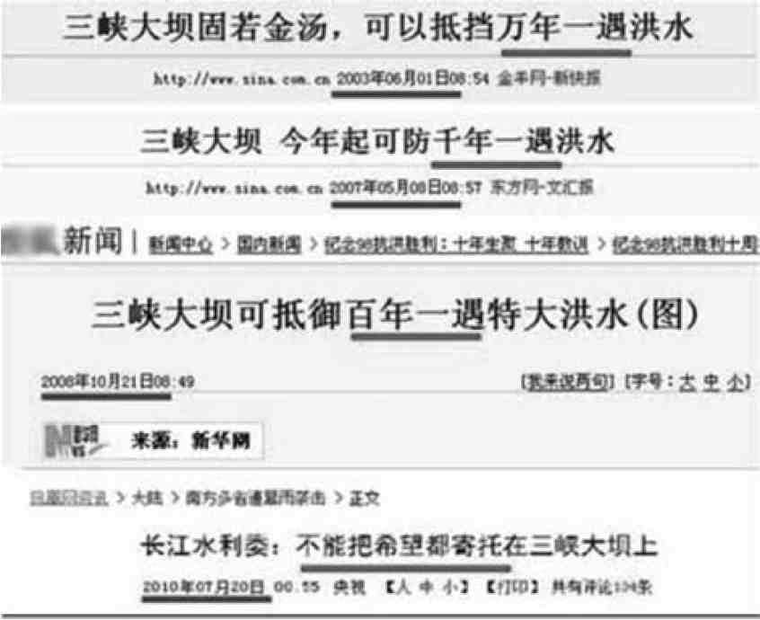
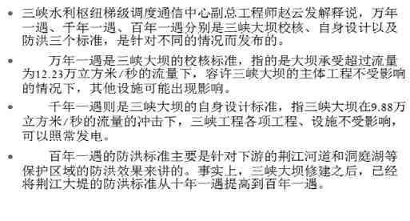
3
功能说明书
对于服务质量的错误宣传和误解人民群众看不见具体的Spec，只能道听途说，其实专家有细致的解释
专家过于专业的解释，未必能消除大众的误解

Slide 29
3
功能说明书
写好Spec的秘诀不多，只有下面三点：实践，实践，再实践Spec的最大敌人是什么？是乏味。软件公司的大部分人都不喜欢读文档，更不要说大学生了。强迫大学生写乏味和没有人读的文档，简直就是扼杀同学们对软件工程的兴趣。怎么才能把Spec写得让人读了不犯困呢？
1. 用活生生的人物和故事描述用户是怎样用软件的。
2. KISS（Keep It Simple, Stupid）——保持简单、直接的描述。涉及UI的部分可以直接上图，也可以画表格，不要写长篇累牍的文字。
3. 如果是技术文档，最好把示例代码写上，单元测试也写好，让程序保证Spec的正确性，也让读者能够验证Spec的正确性。
4. 把边界条件规定清楚，理工科思维的工程师们看到这里大脑就兴奋起来了——他们想找出你Spec的破绽！
Spec的另一个敌人是时间。几乎在Spec写好的那一瞬间，Spec就开始过时了。容颜易老，Spec尤甚，怎么办？
1. 记录版本修订的时间和负责人——这样出了问题好去找人。
2. 在Spec中要说明如何验证关于功能的描述，从Spec的描述中就能知道单元测试该怎么写，最好把测试用例也链接上。
3. 把Spec和测试用例、项目任务等放在一起（例如放到TFS上），相互链接。
4. 变化是一定会发生的，与其在Spec中有意忽略这一点，不如主动挑明哪些部分是容易发生变化的，提前做好预案。说明哪些部分如果发生改变，会有何种连锁反应。
5. 在做任何改动的时候，一定要事先参考Spec，事
6. 功能有什么副作用，对于其他功能有什么显性或隐性的依赖关系？
7. 什么叫“好”，什么叫“这个功能测试完了，可以交付了”？
8. 软件发布出去之后，有哪些和项目目标相关的数据可以收集，怎么在实现阶段就能把数据收集的工作准备好？

Slide 30
3
技术说明书
技术说明书又叫设计文档，它用于描述开发者如何去实现某一功能，或相互联系的一组功能。软件的功能多种多样，放之四海而皆准的模板是不太实用的，但是软件的设计总是要遵循一些规律，不遵循这些规律，工程师们往往在实现后面软件的演化中吃苦头。在本书“软件工程师的成长”一章中，我们提到了不少设计原则，在设计中，这些原则就要发挥作用。设计文档应该说明工程师的设计是如何体现下列原则的。
抽象（Abstraction）
内聚/耦合/模块化（Cohesion, Coupling,Modularization）
信息隐藏和封装（Information Hiding, Encap-sulation）
界面和实现的分离（Separation of Interface and Implementation）
如何处理错误情况（Error Handling）
程序模块对于运行环境、相关模块、输入输出参数有什么假设？这些假设和相关的人员验证过么？
应对变化的灵活性（Adapt to Change）
例如，一个企业的流程管理软件，它能处理员工的各种请假需求，程序员会把每一种假期当作一个假期的子类（Sub Class）来处理。如果现在新增一个假期类型（例如“志愿服务者假期”），程序怎么变？有些设计要求工程师必须改源代码，添加子类，且在所有和假期相关的地方添加相应的处理，并要求所有管理软件都更新到最新版本。另一种做法是把所有的假期类型定义为数据，这样一来，新增一种假期类型时，只是数据增多了一项，相应的逻辑（也用数据表示）有一些变动而已。而源程序仍然保持不变。软件如何应对变化，是软件设计最重要的一个方面。
对大量数据的处理能力（Scalability）
如果数据量增大，程序还能保持高效率么？

Slide 31
第四节
功能驱动的设计

Slide 32
4
功能驱动的设计
如何才能把用户的需求变成团队成员可以直接操作的开发工作，然后源源不断地实现这些需求？功能驱动的设计（Feature Driven Design，FDD）是针对这个问题的众多方法论之一[注释4]。FDD由下面几个步骤构成：
第一步：构造总体模型（Develop an Overall Model）
进入条件：团队已经选好了问题领域专家、主程序员、架构师。
任务1：决定建模小组成员，一般团队成员可以轮流参与。
任务2：问题领域专家概要介绍问题领域知识。大家学习已有的参考资料（已有的建模文件、数据模型、功能需求、用户文档等）。
任务3：以不超过3人的小团队构建子问题领域的模型，并在适当的时候补充总体模型。
任务4：记录模型的信息并保存为文档。
验证：和团队内部或外部的利益相关者验证模型以及它们对用户和业务活动的影响。
出口条件：总体模型已经建好；各个实体（类）的关系也已经表达清楚，各个实体的属性和函数有初步定义；数据流、事件流程等说明文档已经完备。
第二步：构造功能列表（Build a Feature List）
进入条件：团队已经选好了问题领域专家、主程序员、架构师。
主要任务：构造功能列表。
怎么表达一个“功能”？FDD认为，团队成员应该能在第一步工作的基础上，把问题领域描述的活动逐步细化，把大的问题领域分解为小的主题领域（Subject Area），然后描述在主题领域中出现的业务活动（Business Activities），最后细化和提炼出来的功能描述应该符合下列的三元组
格式：
<action><result><object>

Slide 33
4
功能驱动的设计
例如：计算此次销售的总额；验证用户的密码符合最低要求。
注：用英语表达功能时，大多数情况下<action><re-sult> of <object>是很自然的表达方式，例如 Cal-culate the total of a sale，verify the password ofa user. 但是，同样的意思在中文里面会表达为<动作><实体>的<结果>，例如：计算此次销售的总额，验证用户的密码。同时，要注意团队成员估计一个功能所需的时间，如果时间超过两周，则需要再次细化。
验证和出口条件：此时团队应该得到
——系列主题领域
——系列业务活动
——系列功能，
这些功能可以满足上面提到的每一个业务活动第三步：制定开发计划（Plan by Feature）在这一步，开发团队要根据下列因素制定开发计划：
各种实体和功能之间的依赖关系
实体和功能的复杂程度
高风险和高难度的功能要适当提前，这样能让大家早日看到结果
各位成员的忙闲程度
考虑对外承诺的演示/Alpha/Beta发布
验证和出口条件：经过这一步，团队就应该得到：
在每个里程碑中能实现的大致业务活动计划（精确到年/月）
主题领域完成时间（取决于最后一个功能的实现时间）
功能实现的先后次序
功能的相互依赖关系，和功能的所有者的对应关系
各个功能的复杂程度

Slide 34
4
功能驱动的设计
第四步：功能设计阶段（Design by Feature）
在这个阶段，团队成员在主程序员的带领下，分析一组相关的实体及其功能，通过时序图（Se-quence Diagram）和其他工具，展示各个实体和函数如何动态地结合起来实现一个功能。通过这样的活动，团队成员就开始实现具体的实体和函数（使用面向对象语言的类/函数，或其他程序设计元素）。主程序员根据时序图和其他信息，更新实体模型。这一步产生的结果是：
“这次里程碑要发布的功能”文档，及其相关文档
各个业务活动对应的时序图，更新的实体模型，类/方法/属性
各位成员知道自己的功能实现计划，精确到天第五步：实现具体功能（Build by Feature）
具体的团队成员要实现类/函数，进行相关的单元测试，并在代码复审之后，把代码集成到产品构建当中。这一步产生的结果是：一个完整的、验证过的功能。不同的方法论有各种适用范围，我认为，FDD适用于团队成员对于需求没有切身体会的情景，例如要实现不熟悉的行业（银行、证券、物流等）的业务系统。不过，我并未亲历过FDD的项目，仅从纸面上看，FDD 对单元测试之外的测试（如集成测试、压力测试、对用户界面和用户体验的测试）的讲述不足。如果软件团队在这些方面没有足够的投入，最终的系统会存在许多问题。

Slide 35
第五节
ATM用户场景分析

Slide 36
5
ATM用户场景分析
总体功能描述
这个项目开发视为银行提供一套高效稳定可靠地终端服务平台，为储户登陆，查询，取款，转账，改密等操作提供便利。
用户特点
本软件的用户主要是银行的广大持卡人，大多都具有使用ATM经验。即使是一个对ATM系统完全陌生的客户，在交易界面的提示下也能顺利的完成交易。
用例需求分析
根据需求，做出如下用例设计：
登陆用例
用例名称：登陆
主要参与者：银行卡用户
描述：银行卡用户可凭银行卡登陆
前置条件：用户在ATM机上输入密码，系统（数据库）判断登陆信息及密码是否正确
后置条件：进入交易主界面
场景： 1.在ATM机上插入银行卡并输入密码，系统判断登录信息正确且账户正常
2.当提示一个账号登陆密码一天错误三次，系统提示“该账户已不能登录”，并退卡。
3.进入主交易界面
异常：1.输入密码不正确——系统显示“密码不正确，请重新输入”。
2.账户进入黑名单或挂失，系统提示“该账户不能操作，请换卡”。
3.无法读取账户信息（该银行卡消磁）——系统提示“该账户无效，请换卡”。

Slide 37
5
ATM用户场景分析
查询用例
用例名称：查询
描述：利用IC卡通过ATM机系统查询IC卡对应账户的余额——查询余额
主要参与者：客户
情景目标：从任何地点通过ATM机查询账户的余额
前提条件：客户必须先把银行卡插入ATM机，然后完成身份的验证
启动：客户在任何地点想要知道自己账户的信息
场景： 1.客户在ATM机中插入银行卡
2.客户输入他的密码，系统进行验证
3.系统显示主要的功能按钮
4.客户从主要功能中选择“查询”功能
5.系统显示与账号对应的账户的余额
异常：1． 密码输入错误无法确认——参照登陆用例
2． 银行卡对应的账户无效——参照登陆用例
使用方式：
客户通过在ATM机上插入IC卡并且验证身份后进入到系统
优先级：高
频率：很高，峰值30次每小时

Slide 38
5
ATM用户场景分析
取款的用例
用例名称：取款
描述：通过银行卡和密码访问系统达到取款目的
主要参与者：取款人员
情景目标：从任何好的取款机上取款
前提条件：必须在插入银行卡并输入正确密码的条件下 起动：
场景： 1.银行储户表明自己的身份（插入银行卡）
2.银行储户选择取款功能
3.储户确定取款交互
4.系统从账户扣除相应金额
5.系统分发货币给此储户
6.用户选择其他功能或者退卡
异常： 1.密码输入错误，提示重新输入，若输入错误三次，吞卡
2. 用户插入的银行卡无效，提示错误
3.卡里余额不足，提示余额不足。请重新选择取款金额
4.超出机器取款上限，提示！
5.取款面值不是一百元的整数倍，提示只能取最低面值为一百元的
使用频率：无限制
使用方式：通过银行卡和正确的密码访问
未解决的问题：
如何保证用户取到的是不是真的钱

Slide 39
5
ATM用户场景分析
转账用例
用例名称：转账
主要参与者：银行卡用户
描述：用户可通过任何ATM提款机转账
前置条件：转账人是合法用户，通过验证状态正常
后置条件：进入交易主界面
场景：1.用户输入密码验证身份
2.用户输入转入账户
3.银行系统验证转入账户的正确性
4.用户输入转账金额
5.银行系统从用户上扣除转账金额
6.银行系统在转入账户添加转账金额
7.交易成功，用户离开
异常：1.密码不正确——参考用例：登陆
2.转账余额不足，无法完成转账——系统显示“账户余额不足，交易失败”
3.转入账户不正确，无法完成转账——系统显示“转入账户不正确，交易失败，请验证状如账户”
优先级：中等 使用频率：中等平率，峰值20次每小时

Slide 40
5
ATM用户场景分析
密码修改用例
用例名称：密码修改
描述：通过账户登陆，修改用户账户密码
主要参与者——用户
情景目标：在ATM机上随时可修改用户账户密码
前提条件：必须能够正常的登陆到用户界面
启动条件：用户登陆到账户初始界面
场景： 1.用户进入登陆界面 2.用户输入银行密码 3.银行系统验证密码 4.银行系统进入账户界面 5用户选择修改密码 6银行系统进入修改密码界面 7用户输入新密码并确认新密码 8银行系统将新密码存储为用户的当前密码 9系统返回到账户界面
异常： 1用户忘记登陆密码及修改后的新密码 2银行未能正确的存储新密码 3银行系统丢失密码数据
次要参与者：银行系统、管理员
优先级：中等 使用频率：中等，峰值10次每小时
使用方式：用过ATM机进行相应操作

Slide 41
第五节
滴滴打车典型用户和场景

Slide 42
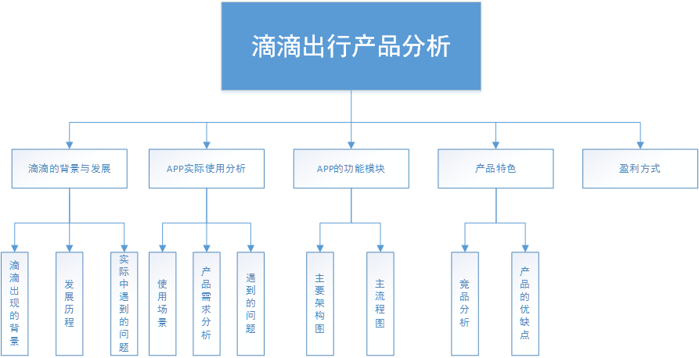
5
滴滴打车典型用户和场景

Slide 43
5
滴滴打车典型用户和场景

Slide 44
5
滴滴打车典型用户和场景

Slide 45
5
滴滴打车典型用户和场景

Slide 46
5
滴滴打车典型用户和场景

Slide 47
5
滴滴打车典型用户和场景

Slide 48
5
滴滴打车典型用户和场景

Slide 49

4
产品定位分析
市场地位
单击此处可编辑内容，根据您的需要自由拉伸文本框大小
产品利润
单击此处可编辑内容，根据您的需要自由拉伸文本框大小
竞争优势
单击此处可编辑内容，根据您的需要自由拉伸文本框大小
旺旺：天堂口 https://xdppt.taobao.com/

Slide 50
4
产品定位分析
01
02
03
04
单击编辑标题
单击编辑标题
单击编辑标题
单击编辑标题
单击此处可编辑内容，根据您的需要自由拉伸文本框大小
单击此处可编辑内容，根据您的需要自由拉伸文本框大小
单击此处可编辑内容，根据您的需要自由拉伸文本框大小
单击此处可编辑内容，根据您的需要自由拉伸文本框大小
价格
利润
优势
改进

Slide 51
5
市场趋势分析
传统市场
互联网市场
移动端市场
单击此处可编辑内容，根据您的需要自由拉伸文本框大小
单击此处可编辑内容，根据您的需要自由拉伸文本框大小
单击此处可编辑内容，根据您的需要自由拉伸文本框大小

Slide 52
1
销售渠道方式
第三章
2
广告公关投放
营销策略整合
3
危机公关处理
4
盈利模式分析
5
营销策略分析

Slide 53


1
销售渠道方式
网上直销
单击此处编辑您要的内容，建议您在展示时采用微软雅黑字体，本模版所有图形线条及其相应素材均可自由编辑、改色、替换。更多使用说明和作品请详阅模版最末的使用手册。
关键词
微信
中间商
单击此处编辑您要的内容，建议您在展示时采用微软雅黑字体，本模版所有图形线条及其相应素材均可自由编辑、改色、替换。更多使用说明和作品请详阅模版最末的使用手册。
新媒体
关键词
微博
新媒体
单击此处编辑您要的内容，建议您在展示时采用微软雅黑字体，本模版所有图形线条及其相应素材均可自由编辑、改色、替换。更多使用说明和作品请详阅模版最末的使用手册。
关键词
旺旺：天堂口 https://xdppt.taobao.com/

Slide 54
2
广告公关投放
内容
媒介
单击此处可编辑内容
单击此处可编辑内容
目的
手法
单击此处可编辑内容
单击此处可编辑内容
策略
对象
单击此处可编辑内容
单击此处可编辑内容

Slide 55



3
危机公关处理
危机准备
单击此处可编辑内容
危机公关处理
危机处理
向天歌是集PPT模板开发、PPT设计定制、PPT培训于一体的专业PPT服务提供商。
单击此处可编辑内容
公关策略
单击此处可编辑内容

Slide 56

4
盈利模式分析
现场团购
售会员卡
分站加盟
单击此处编辑您要的内容，建议您在展示时采用微软雅黑字体，本模版所有图形线条及其相应素材均可自由编辑、改色、替换。
单击此处编辑您要的内容，建议您在展示时采用微软雅黑字体，本模版所有图形线条及其相应素材均可自由编辑、改色、替换。
单击此处编辑您要的内容，建议您在展示时采用微软雅黑字体，本模版所有图形线条及其相应素材均可自由编辑、改色、替换。

Slide 57

4
盈利模式分析
销售返点
01
单击此处可编辑内容，根据您的需要自由拉伸文本框大小
商品直销
02
单击此处可编辑内容，根据您的需要自由拉伸文本框大小
03
广告服务
单击此处可编辑内容，根据您的需要自由拉伸文本框大小
旺旺：天堂口 https://xdppt.taobao.com/

Slide 58




5
营销策略分析
优势
S
机遇
单击此处可编辑内容，根据您的需要自由拉伸文本框大小
单击此处可编辑内容，根据您的需要自由拉伸文本框大小
O
W
T
弱势
竞争
单击此处可编辑内容，根据您的需要自由拉伸文本框大小
单击此处可编辑内容，根据您的需要自由拉伸文本框大小

Slide 59
1
投资融资计划
第四章
2
股权分配方式
财务风险管控
3
市场风险分析
4
风险管理控制
5
盈利能力分析

Slide 60




1
投资融资计划
融资目的
资金用途
单击此处可编辑内容，根据您的需要自由拉伸文本框大小
单击此处可编辑内容，根据您的需要自由拉伸文本框大小
关键词
关键词
使用计划
效益分析
单击此处可编辑内容，根据您的需要自由拉伸文本框大小
单击此处可编辑内容，根据您的需要自由拉伸文本框大小
关键词
关键词

Slide 61

2
股权分配方式
资金股权
单击此处编辑您要的内容，建议您在展示时采用微软雅黑字体，本模版所有图形线条及其相应素材均可自由编辑、改色、替换。更多使用说明和作品请详阅模版最末的使用手册。
经营股权
单击此处编辑您要的内容，建议您在展示时采用微软雅黑字体，本模版所有图形线条及其相应素材均可自由编辑、改色、替换。更多使用说明和作品请详阅模版最末的使用手册。

Slide 62
3
市场风险分析
市场不确定性
竞争风险
单击此处可编辑内容，根据您的需要自由拉伸文本框大小
单击此处可编辑内容，根据您的需要自由拉伸文本框大小
管理风险
政策风险
单击此处可编辑内容，根据您的需要自由拉伸文本框大小
单击此处可编辑内容，根据您的需要自由拉伸文本框大小
旺旺：天堂口 https://xdppt.taobao.com/

Slide 63
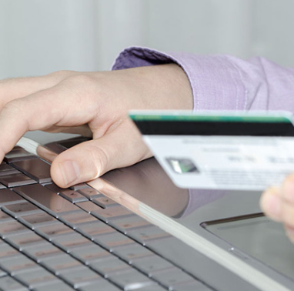



4
风险管理控制
单击此处编辑您要的内容，建议您在展示时采用微软雅黑字体，本模版所有图形线条及其相应素材均可自由编辑、改色、替换
单击此处编辑您要的内容，建议您在展示时采用微软雅黑字体，本模版所有图形线条及其相应素材均可自由编辑、改色、替换
单击此处编辑您要的内容，建议您在展示时采用微软雅黑字体，本模版所有图形线条及其相应素材均可自由编辑、改色、替换
单击此处编辑您要的内容，建议您在展示时采用微软雅黑字体，本模版所有图形线条及其相应素材均可自由编辑、改色、替换

Slide 64
5
盈利能力分析
单击此处可编辑内容，根据您的需要自由拉伸文本框大小
单击此处可编辑内容，根据您的需要自由拉伸文本框大小
单击此处可编辑内容，根据您的需要自由拉伸文本框大小
单击此处可编辑内容，根据您的需要自由拉伸文本框大小
销售毛利率
净销售利率
资产净利率
净值报酬率
单击此处可编辑内容，根据您的需要自由拉伸文本框大小
单击此处可编辑内容，根据您的需要自由拉伸文本框大小
单击此处可编辑内容，根据您的需要自由拉伸文本框大小
单击此处可编辑内容，根据您的需要自由拉伸文本框大小

Slide 65
感谢您的参与指导

Slide 66











































































附赠图标
海量图标可选，任意改色、拖动不失真
让PPT更加生动、细致、专业

